Slide 1

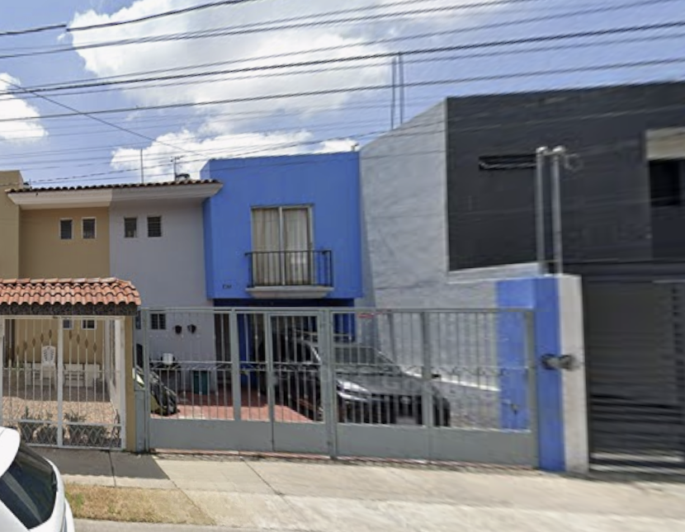
LOS ARRAYANES, GUADALAJARA, JAL.

Slide 2
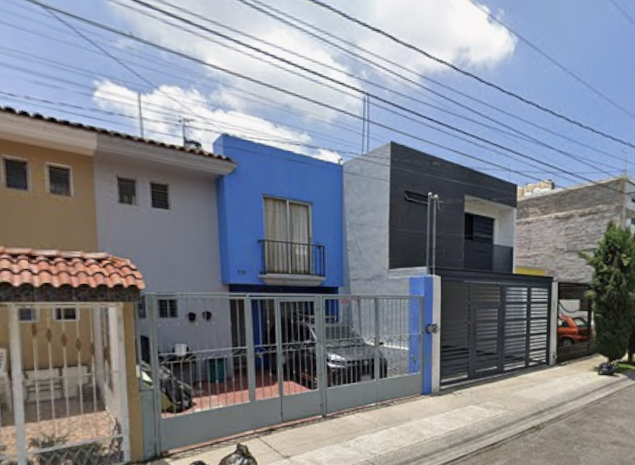
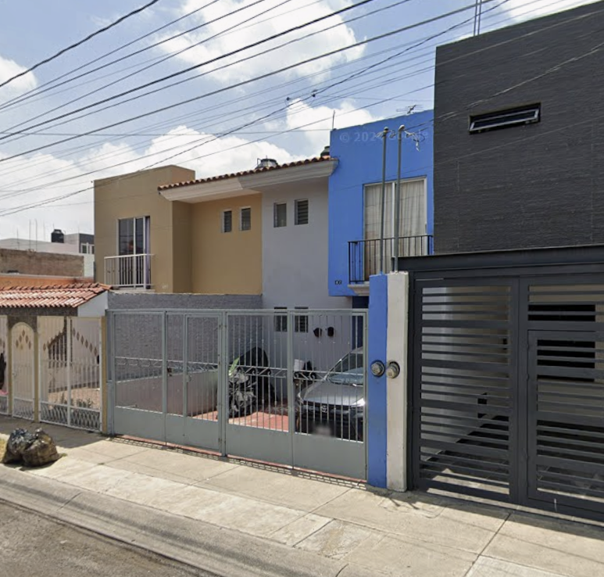
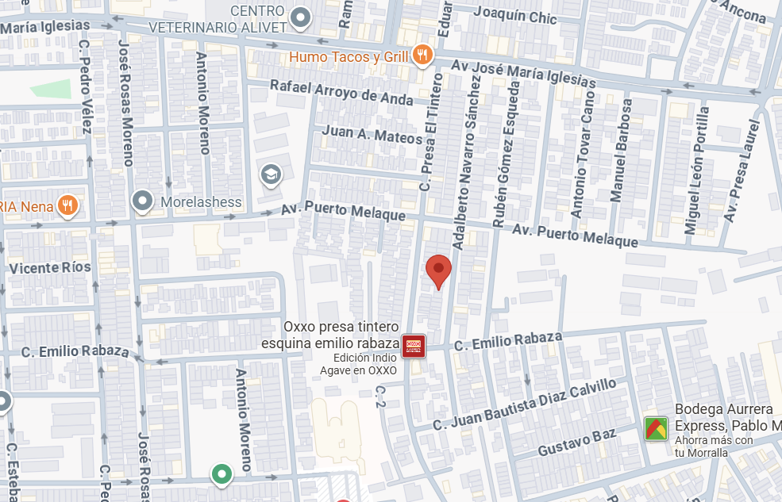
DIRECCIÓN
FICHA TÉCNICA
Adalberto Navarro Sánchez 1061, Los Arrayanes, 44766 Guadalajara, Jal.
CARACTERÍSTICAS
160 M2 TERRENO
240 M2 CONSTRUCCIÓN
3 RECAMARAS
2 BAÑOS
1 MEDIO BAÑO
2 ESTACIONAMIENTOS
ESTA PROPIEDAD SE ENCUENTRA EN UNA EXCELENTE UBICACIÓN, CERCA DE CENTROS COMERCIALES, ESCUELAS Y HOSPITALES.
TOTAL $ 645, 700
UBICACIÓN GEOGRÁFICA

